Slide 1

ÔN TẬP CHƯƠNG V

Slide 2
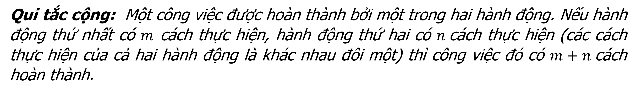
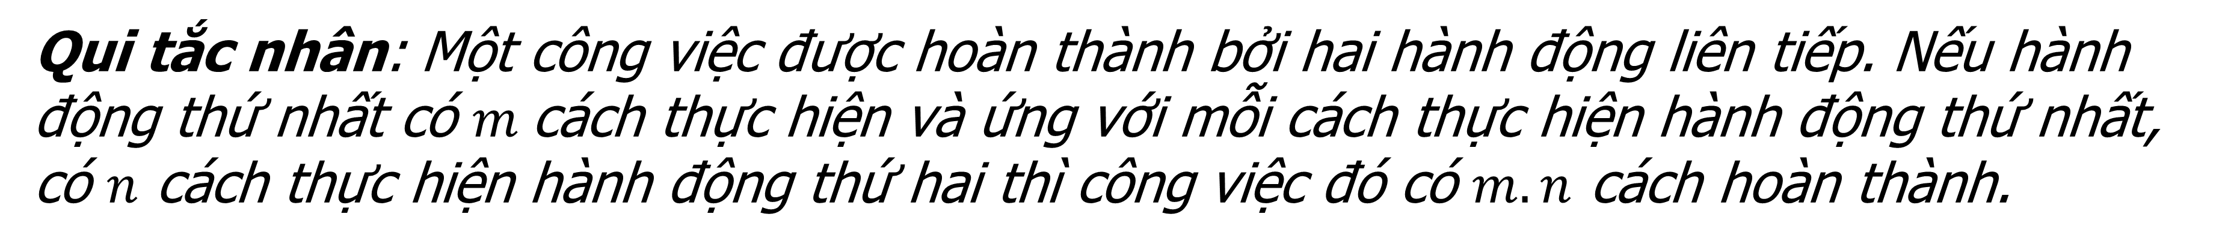
Ôn tập kiến thức:
Câu hỏi
Nêu quy tắc cộng, quy tắc nhân.
Trả lời
Qui tắc cộng: Một công việc được hoàn thành bởi một trong hai hành động. Nếu hành động thứ nhất có $m$ cách thực hiện, hành động thứ hai có $n$cách thực hiện (các cách thực hiện của cả hai hành động là khác nhau đôi một) thì công việc đó có $m+n$cách hoàn thành.
Qui tắc nhân: Một công việc được hoàn thành bởi hai hành động liên tiếp. Nếu hành động thứ nhất có $m$cách thực hiện và ứng với mỗi cách thực hiện hành động thứ nhất, có $n$ cách thực hiện hành động thứ hai thì công việc đó có $m.n$ cách hoàn thành.
Notes:
Note: hiệu ứng xuất hiện…

Slide 3
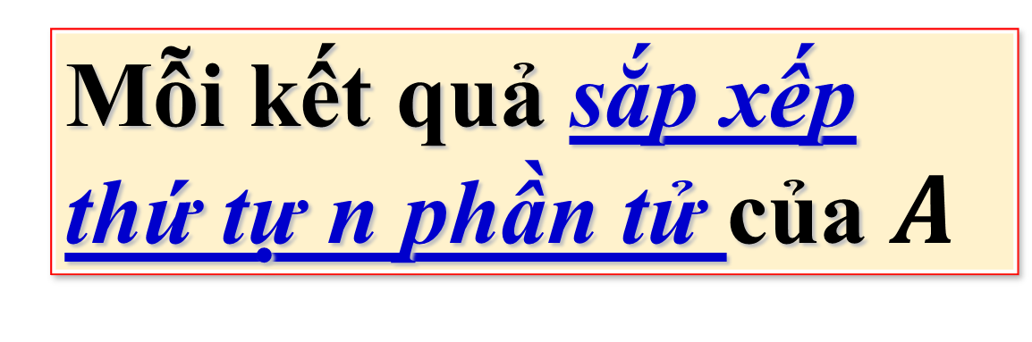
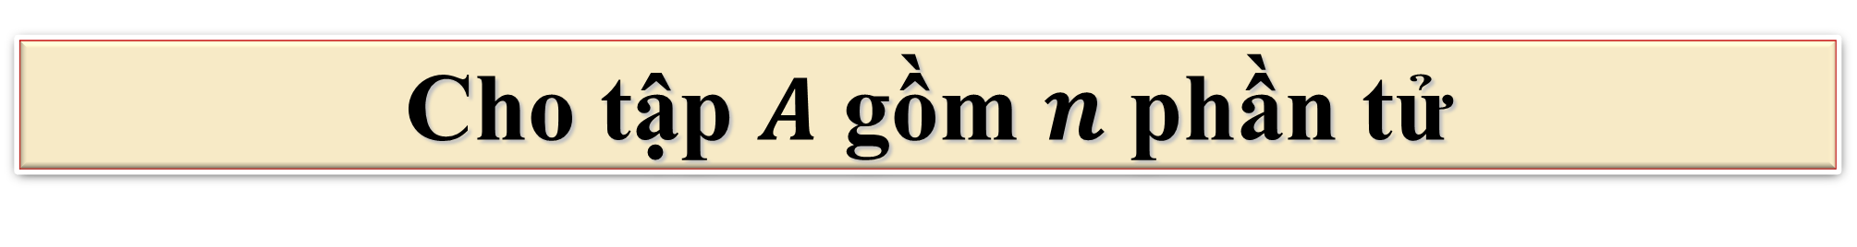
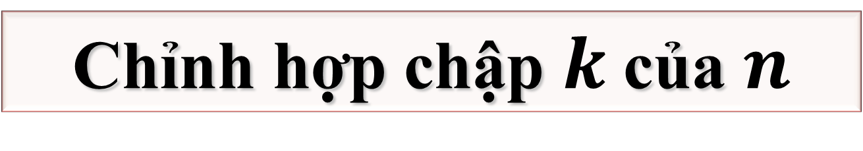
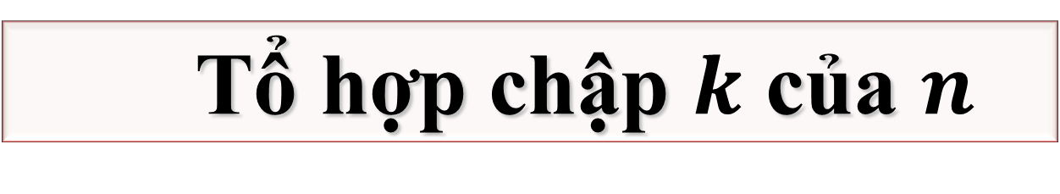
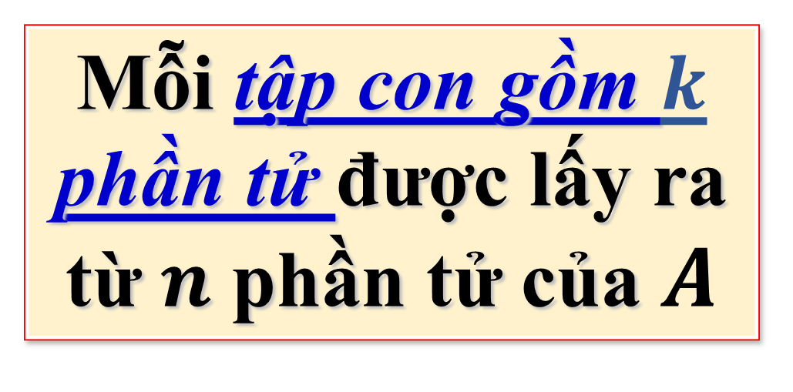
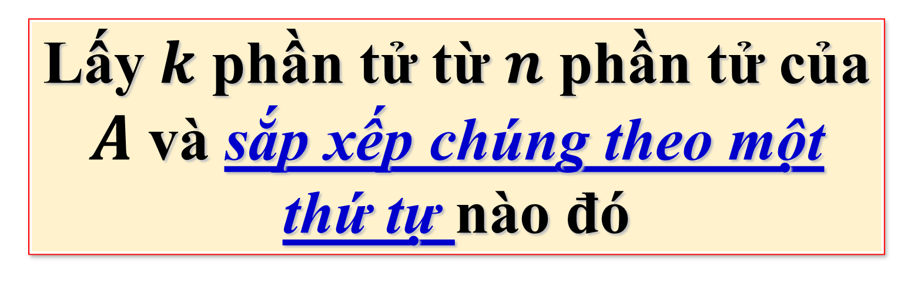
Ôn tập kiến thức:
Câu hỏi
Nêu công thức hoán vị, chỉnh hợp, tổ hợp.
Trả lời
Cho tập $A$ gồm $n$ phần tử
Mỗi kết quả sắp xếp thứ tự n phần tử của $A$
Lấy$k$ phần tử từ $n$ phần tử của $A$ và sắp xếp chúng theo một thứ tự nào đó
Mỗi tập con gồm $k$ phần tử được lấy ra từ $n$ phần tử của $A$
Hoán vị
Chỉnh hợp chập $k$của $n$
Tổ hợp chập $k$ của $n$
Số các hoán vị
Số các chỉnh hợp
Số các tổ hợp
P_{n} = n!
Notes:
Note: hiệu ứng xuất hiện…

Slide 4
Ôn tập kiến thức:
Câu hỏi
Nêu công thức nhị thức Niu-tơn.
Trả lời
Bộ câu hỏi 1
Bộ câu hỏi 2
Notes:
Note: hiệu ứng xuất hiện…

Slide 5
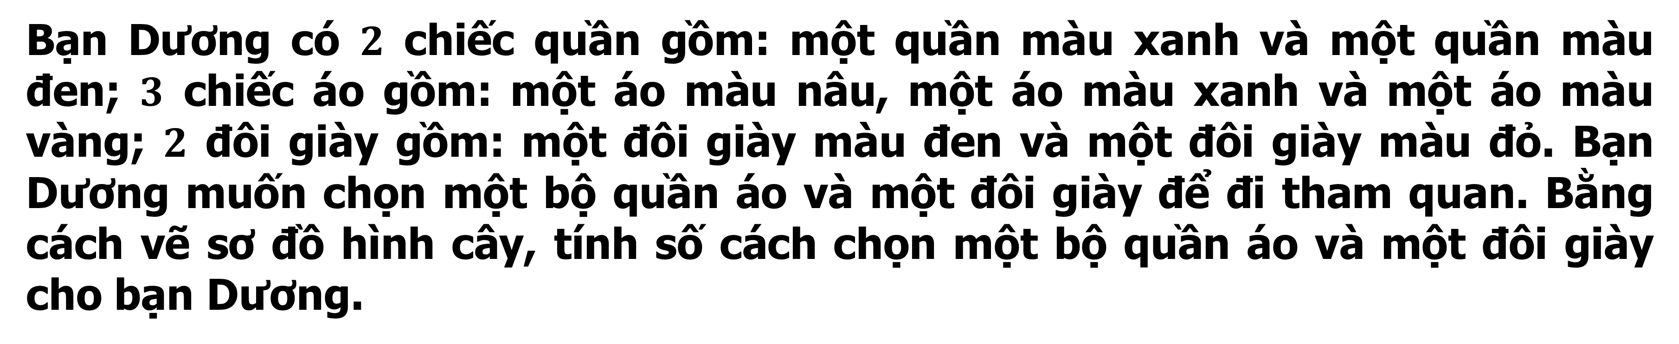
BÀI TẬP SÁCH GIÁO KHOA
BÀI 1/20
Bạn Dương có $2$chiếc quần gồm: một quần màu xanh và một quần màu đen; $3$ chiếc áo gồm: một áo màu nâu, một áo màu xanh và một áo màu vàng; $2$ đôi giày gồm: một đôi giày màu đen và một đôi giày màu đỏ. Bạn Dương muốn chọn một bộ quần áo và một đôi giày để đi tham quan. Bằng cách vẽ sơ đồ hình cây, tính số cách chọn một bộ quần áo và một đôi giày cho bạn Dương.

Slide 6
BÀI TẬP SÁCH GIÁO KHOA
BÀI 1/20
T₁:
Quần
T₂:
Áo
T₃:
Giày
Quần xanh
Quần đen
Áo nâu
Áo xanh
Áo vàng
Giày đen
Giày đỏ
T₁ T₂ T₃ :
Quần – Áo – Giầy
Từ sơ đồ, có $12$ cách chọn một bộ quần áo và một đôi giày cho bạn Dương

Slide 7
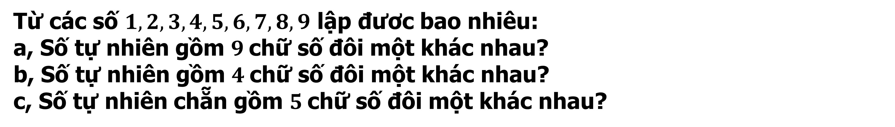
BÀI TẬP SÁCH GIÁO KHOA
BÀI 2/20
Từ các số $1,2,3,4,5,6,7,8,9$ lập đươc bao nhiêu:
a, Số tự nhiên gồm $9$chữ số đôi một khác nhau?
b, Số tự nhiên gồm $4$chữ số đôi một khác nhau?
c, Số tự nhiên chẵn gồm $5$chữ số đôi một khác nhau?
Bài giải
a, Số tự nhiên gồm $9$ chữ số đôi một khác nhau:

Slide 8
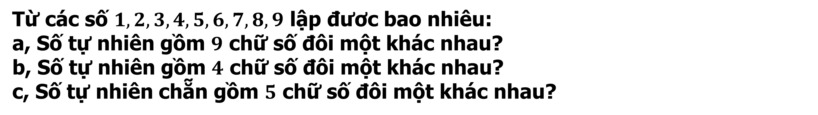
BÀI TẬP SÁCH GIÁO KHOA
BÀI 2/20
Từ các số $1,2,3,4,5,6,7,8,9$ lập đươc bao nhiêu:
a, Số tự nhiên gồm $9$ chữ số đôi một khác nhau?
b, Số tự nhiên gồm $4$ chữ số đôi một khác nhau?
c, Số tự nhiên chẵn gồm $5$ chữ số đôi một khác nhau?
Bài giải
b, Số tự nhiên gồm $4$ chữ số đôi một khác nhau:

Slide 9
BÀI TẬP SÁCH GIÁO KHOA
BÀI 2/20
Từ các số $1,2,3,4,5,6,7,8,9$ lập đươc bao nhiêu:
a, Số tự nhiên gồm $9$ chữ số đôi một khác nhau?
b, Số tự nhiên gồm $4$ chữ số đôi một khác nhau?
c, Số tự nhiên chẵn gồm $5$ chữ số đôi một khác nhau?
Bài giải
c, Số tự nhiên chẵn gồm $5$ chữ số đôi một khác nhau:

Slide 10

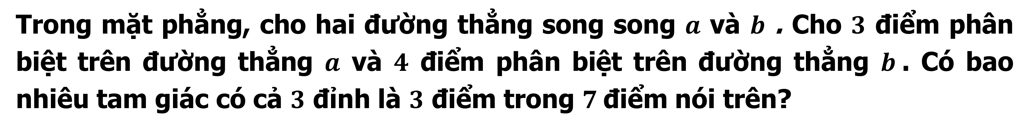

BÀI TẬP SÁCH GIÁO KHOA
BÀI 3/20
Trong mặt phẳng, cho hai đường thẳng song song $a$ và $b$ . Cho $3$ điểm phân biệt trên đường thẳng $a$ và $4$ điểm phân biệt trên đường thẳng $b$. Có bao nhiêu tam giác có cả $3$ đỉnh là $3$ điểm trong $7$điểm nói trên?
$$a$$
$$b$$
Bài giải
Trường hợp 1: Tam giác có $2$điểm thuộc đường thẳng $a$ và $1$điểm thuộc đường thẳng $b$.
Số tam giác được tạo ra là:
Trường hợp 2: Tam giác có $1$ điểm thuộc đường thẳng a và $2$ điểm thuộc đường thẳng $b$.
Số tam giác được tạo ra là:
Vậy tổng số tam giác là:

Slide 11
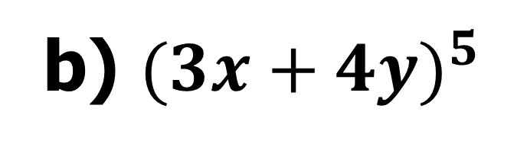
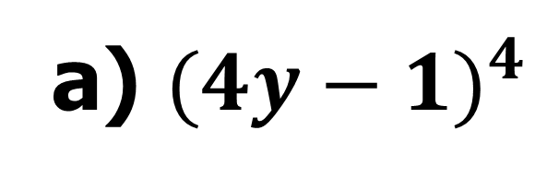
BÀI TẬP SÁCH GIÁO KHOA
BÀI 5/20
Khai triển các biểu thức sau:
a) ${(4y−1)}^{4}$
b) ${(3x+4y)}^{5}$
Bài giải

Slide 12
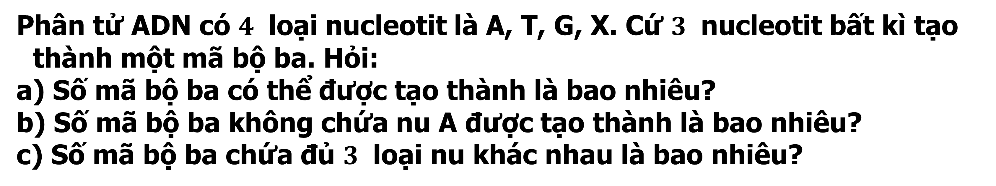
BÀI TẬP VẬN DỤNG
Bài toán 1:
Phân tử ADN có $4$ loại nucleotit là A, T, G, X. Cứ $3$ nucleotit bất kì tạo thành một mã bộ ba. Hỏi:
a) Số mã bộ ba có thể được tạo thành là bao nhiêu?
b) Số mã bộ ba không chứa nu A được tạo thành là bao nhiêu?
c) Số mã bộ ba chứa đủ $3$ loại nu khác nhau là bao nhiêu?
Trả lời
a) Số mã bộ ba có thể được tạo thành là
mã

Slide 13
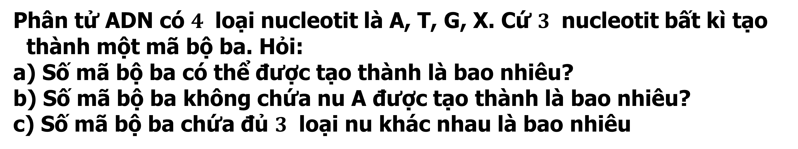
BÀI TẬP VẬN DỤNG
Bài toán 1:
Phân tử ADN có $4$ loại nucleotit là A, T, G, X. Cứ $3$ nucleotit bất kì tạo thành một mã bộ ba. Hỏi:
a) Số mã bộ ba có thể được tạo thành là bao nhiêu?
b) Số mã bộ ba không chứa nu A được tạo thành là bao nhiêu?
c) Số mã bộ ba chứa đủ $3$ loại nu khác nhau là bao nhiêu
Trả lời
mã
b) Số mã bộ ba không chứa nu A được tạo thành là

Slide 14
BÀI TẬP VẬN DỤNG
Bài toán 1:
Phân tử ADN có $4$ loại nucleotit là A, T, G, X. Cứ $3$ nucleotit bất kì tạo thành một mã bộ ba. Hỏi:
a) Số mã bộ ba có thể được tạo thành là bao nhiêu?
b) Số mã bộ ba không chứa nu A được tạo thành là bao nhiêu?
c) Số mã bộ ba chứa đủ $3$ loại nu khác nhau là bao nhiêu
Trả lời
mã
c) Số mã bộ ba chứa $3$ loại nu khác nhau là

Slide 15
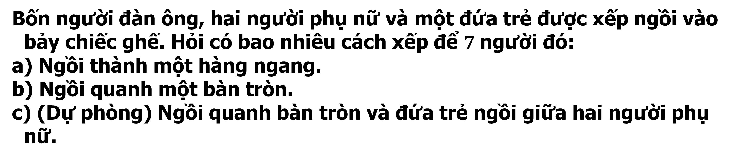
BÀI TẬP VẬN DỤNG
Bài toán 2.1:
Bốn người đàn ông, hai người phụ nữ và một đứa trẻ được xếp ngồi vào bảy chiếc ghế. Hỏi có bao nhiêu cách xếp để $7$người đó:
a) Ngồi thành một hàng ngang.
b) Ngồi quanh một bàn tròn.
c) (Dự phòng) Ngồi quanh bàn tròn và đứa trẻ ngồi giữa hai người phụ nữ.
Trả lời
(cách)
a) Số cách xếp $7$ người ngồi thành một hàng ngang là

Slide 16
BÀI TẬP VẬN DỤNG
Bài toán 2.1:
Bốn người đàn ông, hai người phụ nữ và một đứa trẻ được xếp ngồi vào bảy chiếc ghế. Hỏi có bao nhiêu cách xếp để $7$người đó:
a) Ngồi thành một hàng ngang.
b) Ngồi quanh một bàn tròn.
c) (Dự phòng) Ngồi quanh bàn tròn và đứa trẻ ngồi giữa hai người phụ nữ.
Trả lời
(cách)
b) Số cách xếp $7$ người ngồi quanh một bàn tròn là

Slide 17
BÀI TẬP VẬN DỤNG
Bài toán 2.1:
Bốn người đàn ông, hai người phụ nữ và một đứa trẻ được xếp ngồi vào bảy chiếc ghế. Hỏi có bao nhiêu cách xếp để $7$người đó:
a) Ngồi thành một hàng ngang.
b) Ngồi quanh một bàn tròn.
c) (Dự phòng) Ngồi quanh bàn tròn và đứa trẻ ngồi giữa hai người phụ nữ.
Trả lời
c) Xếp hai người phụ nữ ngồi cạnh nhau có $2$ cách.
Xếp đứa trẻ vào giữa có $1$cách.
Xếp $4$ người đàn ông vào $4$ghế còn lại có
cách
Vậy theo quy tắc nhân ta có
cách

Slide 18
BÀI TẬP VẬN DỤNG
Bài toán 2.2:
Cho
là số dương thỏa mãn
Tìm số hạng không
chứa
trong khai triển nhị thức Newton
với
Trả lời
Điều kiện
Ta có
Với
ta có

Slide 19
BÀI TẬP VẬN DỤNG
Bài toán 2.2:
Cho
là số dương thỏa mãn
Tìm số hạng không
chứa
trong khai triển nhị thức Newton
với
Trả lời
Với
ta có
Số hạng thứ
trong khai triển là
Số hạng không chứa
ứng với
Vậy số hạng không chứa
trong khai triển là

Slide 20
BÀI TẬP TRẮC NGHIỆM VỀ NHÀ
BÀI TẬP TRẮC NGHIỆM VỀ NHÀ 1
BÀI TẬP TRẮC NGHIỆM VỀ NHÀ 2

Slide 21

BỘ CÂU HỎI 1
Câu 1. Cho tập hợp $A$ có $n$ phần tử và số nguyên $k$ với $1≤k≤n$ mệnh đề nào sau đây là mệnh đề sai ?
A. Số các hoán vị của $A$là $A_{n}^{n}$. B. Số các chỉnh hợp chập $k$ của $A$là $A_{n}^{k}$.
C. Số các tập con của$A$là $C_{n}^{k}$. D. Số các hoán vị của$A$ là $n!$.
Câu 2. Cho tập hợp $M$ có $10$ phần tử. Số chỉnh hợp chập $2$ của $10$ phần tử của $M$ là
A. $A_{10}^{2}$. B. $C_{2}^{10}$. C. $C_{10}^{2}$. D. $A_{2}^{10}$.
Câu 3. Cho $k,n∈ℕ;1≤k≤n$, đẳng thức nào sau đây đúng.
A. $A_{n}^{k}=n\left(n−1\right)...\left(n−k+1\right)$. B. $A_{n}^{k}=C_{n}^{k}\left(n−k\right)!$. C. $A_{n}^{k}=A_{n}^{n−k}$. D. $A_{n}^{k}=C_{n}^{k}$.
Câu 4. Kết quả của $C_{9}^{4}$ là :
A. $84$. B. $48$. C. $126$. D. $96$.
Câu 5. Bạn Hòa có hai áo màu khác nhau và ba quần kiểu khác nhau. Hỏi Hòa có bao nhiêu cách chọn một bộ quần áo?
A. 6. B. 10. C. 5. D. 20.
Câu 6. Trong khai triển ${\left(a+b\right)}^{n}$, số hạng tổng quát của khai triển là:
A. $C_{n}^{k}a^{n−k}b^{n−k}$. B. $C_{n}^{k}a^{n−k}b^{k}$. C. $C_{n}^{k+1}a^{n+1}b^{n−k+1}$. D. $C_{n}^{k+1}a^{n−k+1}b^{k+1}$.
Câu 7. Số các số hạng của khai triển ${\left(a+b\right)}^{15}$ là
A. $16$. B. $15$. C. $14$. D. $17$.

Slide 22

BỘ CÂU HỎI 2
Câu 1. $A_{5}^{2}$ là kí hiệu của:
A. Số các tổ hợp chập $2$ của $5$ phần tử. B. Số các chỉnh hợp chập $2$ của $5$ phần tử. C. Số các hoán vị của $5$ phần tử. D. Số các chỉnh hợp chập $5$ của $2$ phần tử.
Câu 2. Công thức tính $C_{n}^{k}$ là
A. $\frac{n!}{k!(n−k)!}$. B. $\frac{n!}{(n−k)!}$. C. $n!$. D. $\frac{n!}{k!}$.
Câu 3. Kết quả của $A_{7}^{3}$ là :
A. $420$. B. $220$. C. $310$. D. $210$.
Câu 4. Trong một hộp bút có 2 bút đỏ, 3 bút đen và 2 bút chì. Hỏi có bao nhiêu cách để lấy một cái bút?
A. 12. B. 7. C. 2. D. 6.
Câu 5. Chọn khẳng định đúng
A. ${\left(a+b\right)}^{n}=\sum_{k=0}^{n}{A_{n}^{k}a^{n−k}b^{k}}$. B. ${\left(a+b\right)}^{n}=\sum_{k=0}^{n}{a^{n−k}b^{k}}$.
C. ${\left(a+b\right)}^{n}=\sum_{k=0}^{n}{C_{n}^{k}a^{n}b^{k}}$. D. ${\left(a+b\right)}^{n}=\sum_{k=0}^{n}{C_{n}^{k}a^{n−k}b^{k}}$.
Câu 6. Số các hạng tử sau khi khai triển biểu thức ${\left(a+b\right)}^{n}\left(n∈ℕ^{∗}\right)$ là
A. $n−2.$ B. $n.$ C. $n+1.$ D. $n−1.$
Câu 7. Trong khai triển nhị thức Niu-tơn của $(3−2x)^{2019}$ có bao nhiêu số hạng?
A. $2019$ B. $2018$ C. $2020$ D. $2021$

Slide 23





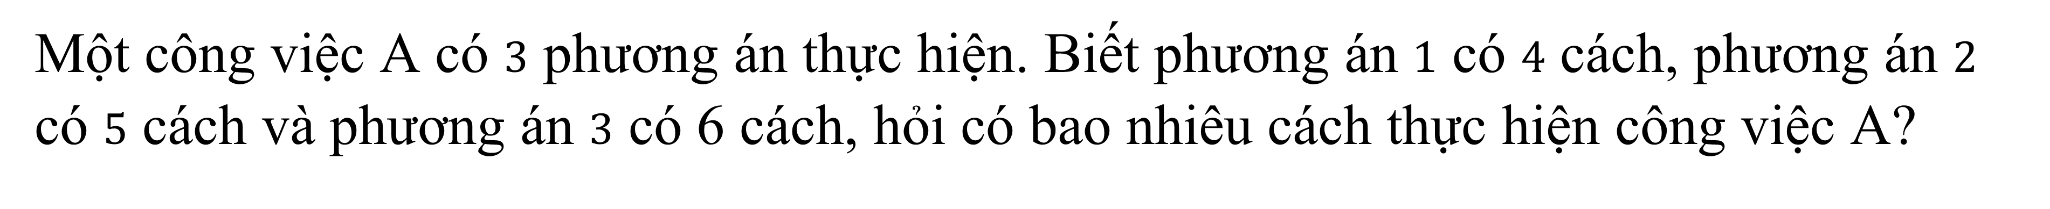
BÀI TẬP TRẮC NGHIỆM VỀ NHÀ 1
Câu 1
Một công việc A có $3$ phương án thực hiện. Biết phương án $1$ có $4$ cách, phương án $2$ có $5$ cách và phương án $3$ có 6 cách, hỏi có bao nhiêu cách thực hiện công việc A?
A
$$120.$$
B
$$36.$$
C
$$15.$$
D
$$48.$$

Slide 24
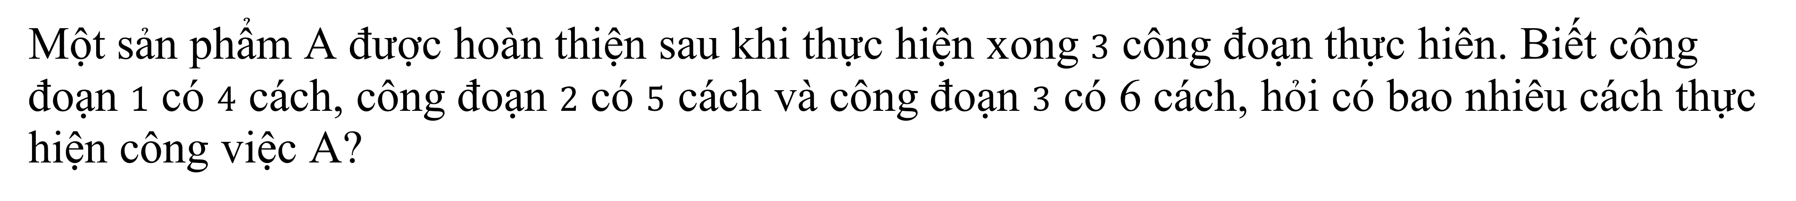
BÀI TẬP TRẮC NGHIỆM VỀ NHÀ 1
Câu 2
Một sản phẩm A được hoàn thiện sau khi thực hiện xong $3$ công đoạn thực hiên. Biết công đoạn $1$ có $4$ cách, công đoạn $2$ có $5$ cách và công đoạn $3$ có 6 cách, hỏi có bao nhiêu cách thực hiện công việc A?
A
$$120.$$
B
$$36.$$
C
$$15.$$
D
$$48.$$

Slide 25




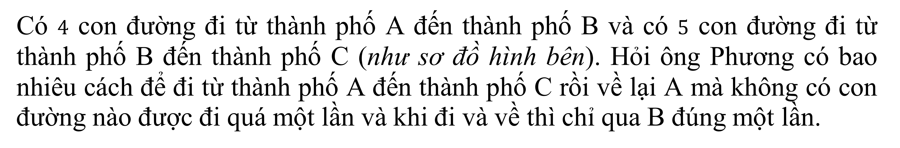
Câu 3
BÀI TẬP TRẮC NGHIỆM VỀ NHÀ 1
Có $4$ con đường đi từ thành phố A đến thành phố B và có $5$ con đường đi từ thành phố B đến thành phố C (như sơ đồ hình bên). Hỏi ông Phương có bao nhiêu cách để đi từ thành phố A đến thành phố C rồi về lại A mà không có con đường nào được đi quá một lần và khi đi và về thì chỉ qua B đúng một lần.
A
$$9.$$
B
$$20.$$
C
$$240.$$
D
$$400.$$

Slide 26




Câu 4
BÀI TẬP TRẮC NGHIỆM VỀ NHÀ 1
Số cách xếp 4 bạn học sinh thành một hàng dọc là
A
$$4.$$
B
$$16.$$
C
$$24.$$
D
$$12.$$

Slide 27
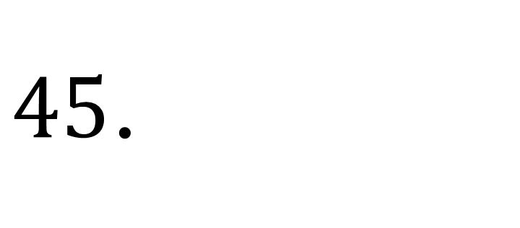
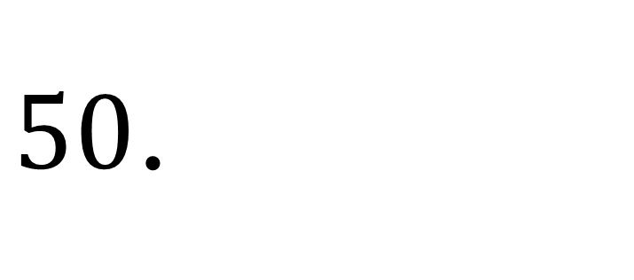
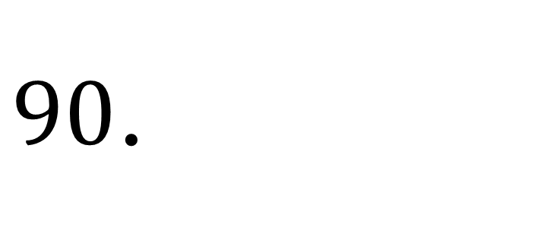
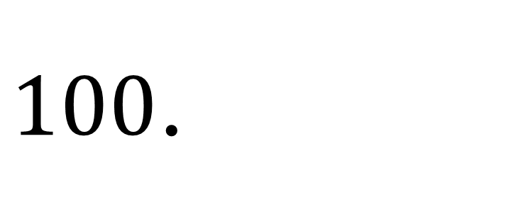
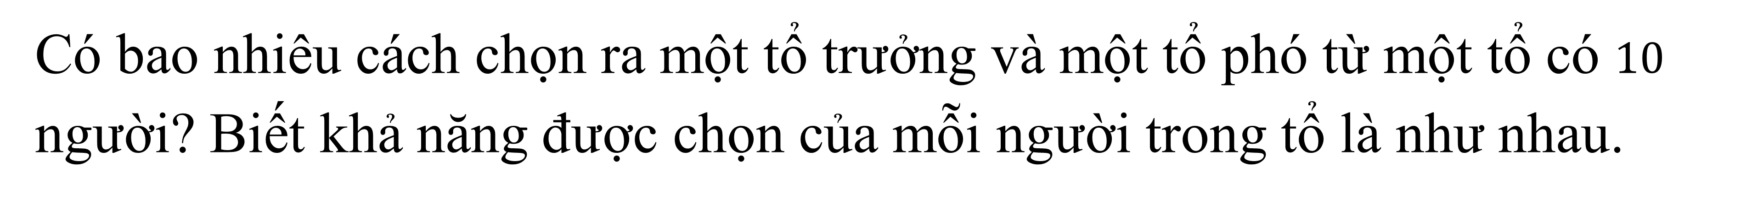
Câu 5
BÀI TẬP TRẮC NGHIỆM VỀ NHÀ 1
Có bao nhiêu cách chọn ra một tổ trưởng và một tổ phó từ một tổ có $10$ người? Biết khả năng được chọn của mỗi người trong tổ là như nhau.
A
$100$.
B
$90$.
C
$50$.
D
$45$.

Slide 28




Câu 6
BÀI TẬP TRẮC NGHIỆM VỀ NHÀ 1
Trên đường tròn cho 10 điểm bất kì, số tam giác có đỉnh là các điểm trong 10 điểm đã cho là
A
$$10.$$
B
$$120.$$
C
$$60.$$
D
$$90.$$

Slide 29
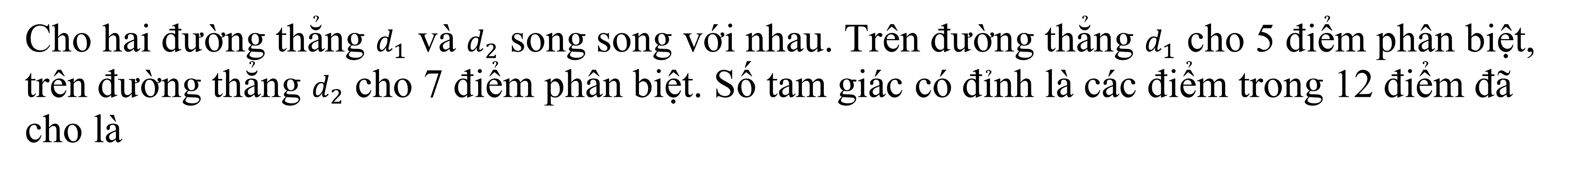
Câu 7
BÀI TẬP TRẮC NGHIỆM VỀ NHÀ 1
Cho hai đường thẳng $d_{1}$ và $d_{2}$ song song với nhau. Trên đường thẳng $d_{1}$ cho 5 điểm phân biệt, trên đường thẳng $d_{2}$ cho 7 điểm phân biệt. Số tam giác có đỉnh là các điểm trong 12 điểm đã cho là
A
350.
B
210.
C
175.
D
220.

Slide 30




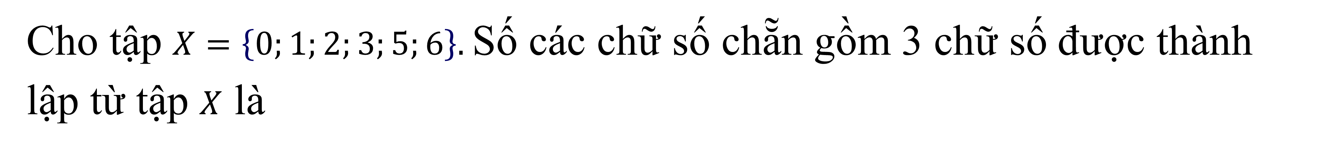
Câu 8
BÀI TẬP TRẮC NGHIỆM VỀ NHÀ 1
Cho tập $X=\left\{0;1;2;3;5;6\right\}.$Số các chữ số chẵn gồm 3 chữ số được thành lập từ tập $X$ là
A
$$90.$$
B
$$60.$$
C
$$120.$$
D
$$25.$$

Slide 31
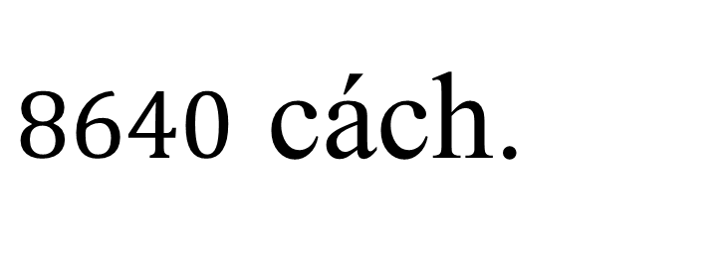
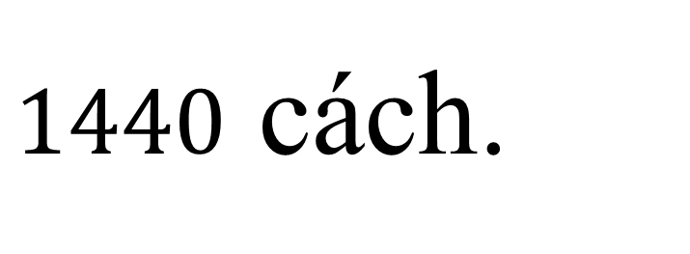
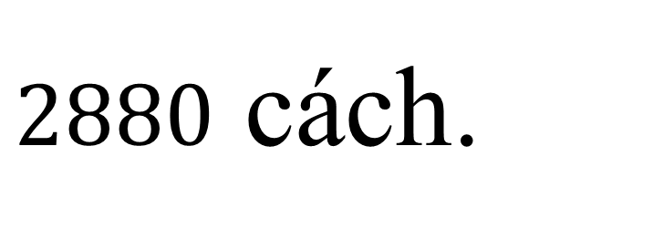
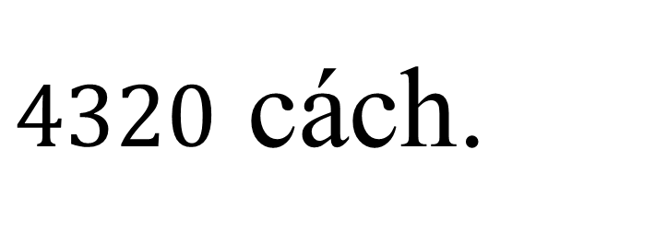
Câu 9
BÀI TẬP TRẮC NGHIỆM VỀ NHÀ 1
Một nhóm gồm 4 bạn nam và 4 bạn nữ. Hỏi có bao nhiêu cách xếp 8 bạn đó thành một hàng dọc sao cho đứng đầu hàng là hai bạn nam?
A
$4320$ cách.
B
$2880$ cách.
C
$1440$ cách.
D
$8640$ cách.

Slide 32
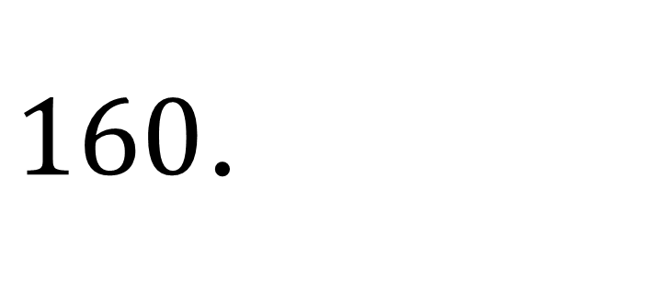
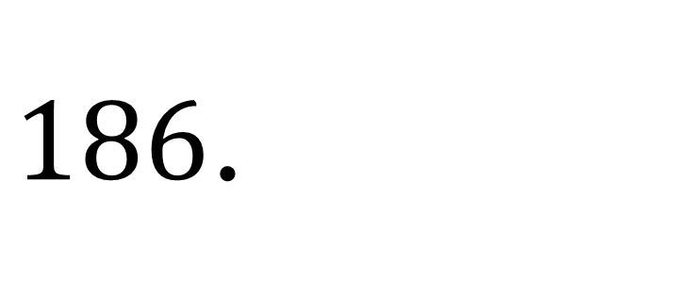
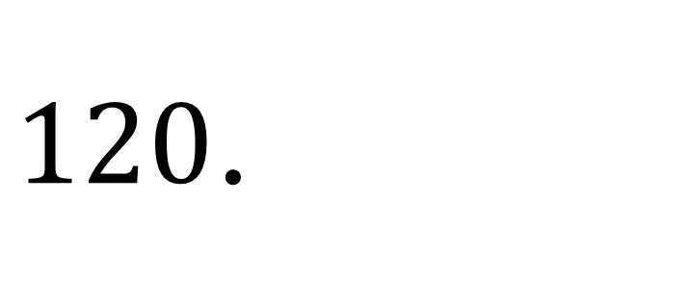
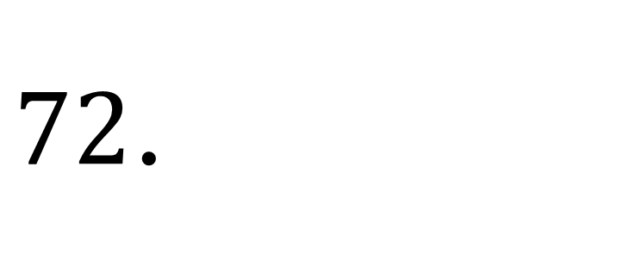
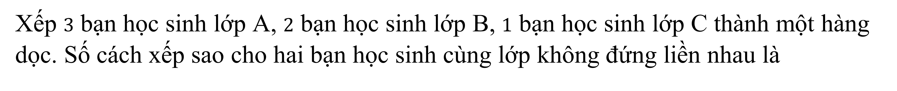
Câu 10
BÀI TẬP TRẮC NGHIỆM VỀ NHÀ 1
Xếp $3$ bạn học sinh lớp A, $2$ bạn học sinh lớp B, $1$ bạn học sinh lớp C thành một hàng dọc. Số cách xếp sao cho hai bạn học sinh cùng lớp không đứng liền nhau là
A
$72$.
B
$120$.
C
$186$.
D
$160$.

Slide 33
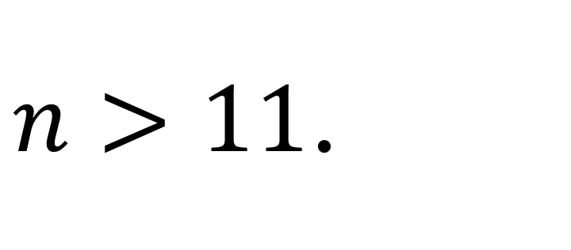
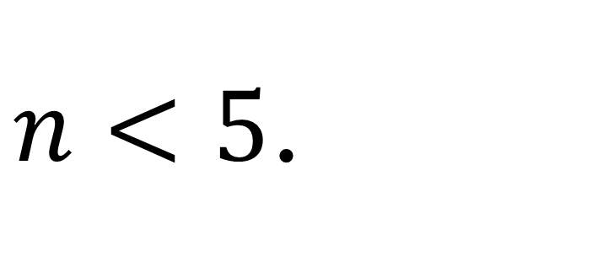

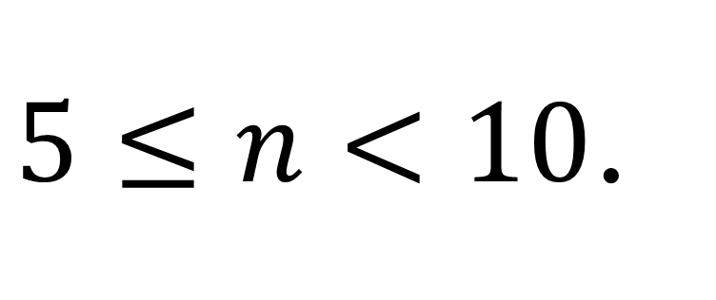
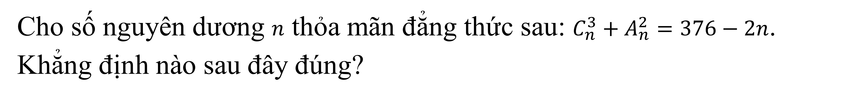
BÀI TẬP TRẮC NGHIỆM VỀ NHÀ 1
Câu 11
Cho số nguyên dương $n$ thỏa mãn đẳng thức sau: $C_{n}^{3}+A_{n}^{2}=376−2n$. Khẳng định nào sau đây đúng?
$n$ là một số chia hết cho 5.
A
$5≤n<10$.
B
C
$n<5$.
D
$n>11$.

Slide 34
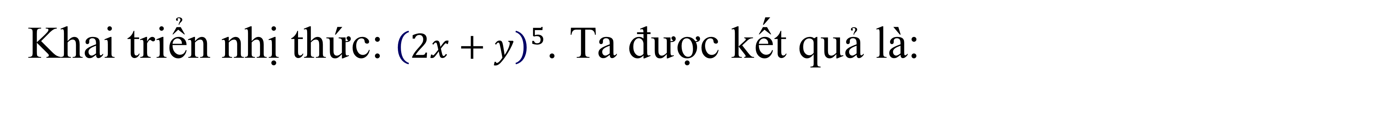
Câu 12
BÀI TẬP TRẮC NGHIỆM VỀ NHÀ 1
Khai triển nhị thức: ${\left(2x+y\right)}^{5}$. Ta được kết quả là:
$$32x^{5}+10000x^{4}y +80000x^{3}y^{2}+400x^{2}y^{3}+10xy^{4}+y^{5}.$$
A
$$32x^{5}+16x^{4}y+8x^{3}y^{2}+4x^{2}y^{3}+2xy^{4}+y^{5}.$$
B
$$32x^{5}+80x^{4}y+80x^{3}y^{2}+40x^{2}y^{3}+10xy^{4}+y^{5}.$$
C
$$2x^{5}+10x^{4}y+20x^{3}y^{2}+20x^{2}y^{3}+10xy^{4}+y^{5}.$$
D

Slide 35
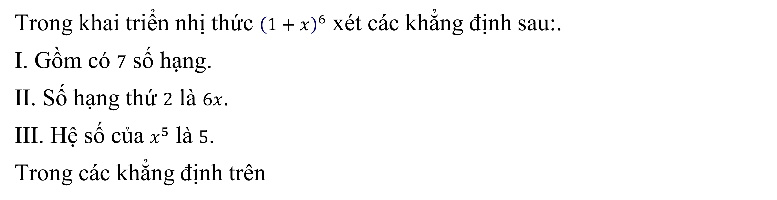
Câu 13
BÀI TẬP TRẮC NGHIỆM VỀ NHÀ 1
Trong khai triển nhị thức ${\left(1+x\right)}^{6}$ xét các khẳng định sau:.
I. Gồm có $7$ số hạng.
II. Số hạng thứ $2$ là $6x$.
III. Hệ số của $x^{5}$ là $5$.
Trong các khẳng định trên
Chỉ I và III đúng.
Chỉ II và III đúng.
Chỉ I và II đúng.
A
B
C
D
Cả ba đúng.

Slide 36
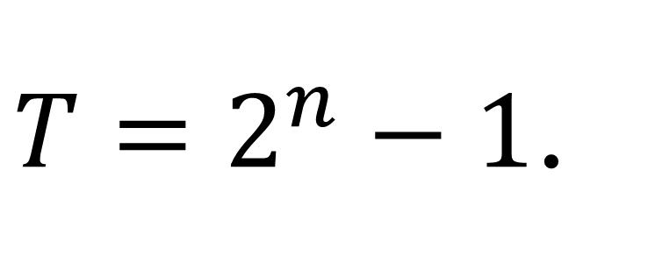
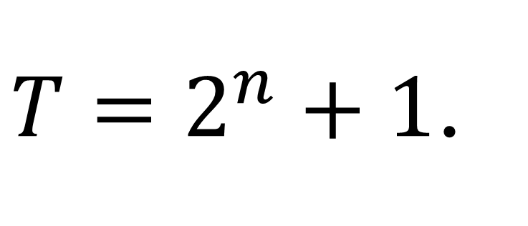
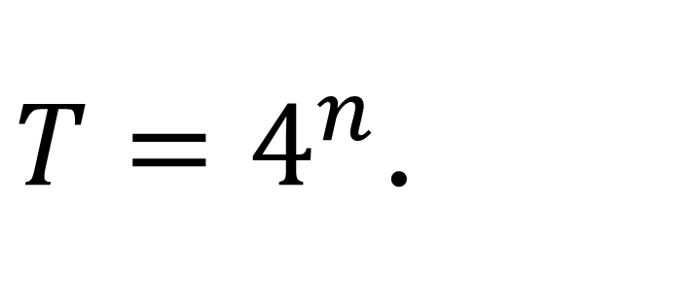
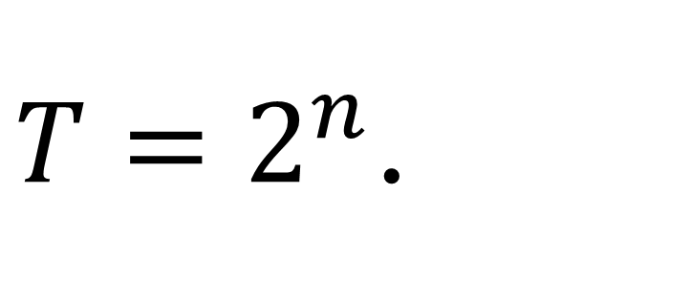
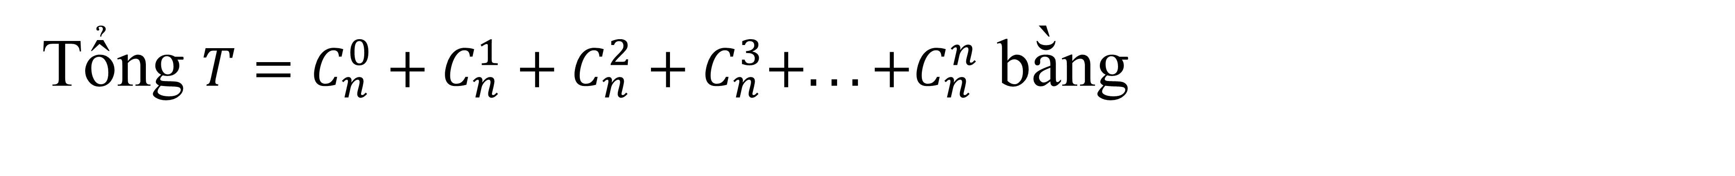
Câu 14
BÀI TẬP TRẮC NGHIỆM VỀ NHÀ 1
Tổng $T=C_{n}^{0}+C_{n}^{1}+C_{n}^{2}+C_{n}^{3}+...+C_{n}^{n}$ bằng
A
$T=2^{n}$.
B
$T=4^{n}$.
C
$T=2^{n}+1$.
D
$T=2^{n}−1$.

Slide 37




Câu 15
BÀI TẬP TRẮC NGHIỆM VỀ NHÀ 1
Số hạng không chứa $x$ trong khai triển${\left(x−\frac{1}{x}\right)}^{10}$là
A
$C_{10}^{4}$.
B
$C_{10}^{5}$.
C
$−C_{10}^{5}$.
D
$−C_{10}^{4}$.

Slide 38

BÀI TẬP TRẮC NGHIỆM VỀ NHÀ 2
Câu 1
Một chồng sách gồm $4$quyển sách Toán, $3$quyển sách Vật lý, $5$quyển sách Hóa học. Hỏi có bao nhiêu cách xếp các quyển sách trên thành một hàng ngang sao cho $4$ quyển sách Toán đứng cạnh nhau, $3$ quyển Vật lý đứng cạnh nhau?
A. $1$cách.
B. $5040$cách.
C. $725760$cách.
D. $144$cách.

Slide 39

BÀI TẬP TRẮC NGHIỆM VỀ NHÀ 2
Câu 2
Có $3$bó hoa. Bó thứ nhất có $8$ hoa hồng, bó thứ hai có $7$bông hoa ly, bó thứ ba có $6$ bông hoa huệ. Có bao nhiêu cách chọn $7$bông hoa từ ba bó hoa trên để cắm vào lọ hoa sao cho số hoa hồng bằng số hoa ly.
A.
B.
C.
D.

Slide 40

BÀI TẬP TRẮC NGHIỆM VỀ NHÀ 2
Câu 3
Một trường THPT có $10$lớp $12$, mỗi lớp cử $3$học sinh tham gia vẽ tranh cổ động. Các lớp tiến hành bắt tay giao lưu với nhau (các học sinh cùng lớp không bắt tay với nhau). Tính số lần bắt tay của các học sinh với nhau, biết rằng hai học sinh khác nhau ở hai lớp khác nhau chỉ bắt tay đúng $1$lần.
A.
B.
C.
D.

Slide 41

BÀI TẬP TRẮC NGHIỆM VỀ NHÀ 2
Câu 4
Có $30$câu hỏi khác nhau gồm $5$câu khó, $10$câu trung bình, $15$câu dễ. Từ $30$câu đó có thể lập được bao nhiêu đề kiểm tra, mỗi đề gồm $5$câu khác nhau, sao cho mỗi đề phải có $3$loại câu hỏi (khó, trung bình, dễ) và số câu dễ không ít hơn $2$?
A.
B.
C.
D.

Slide 42

BÀI TẬP TRẮC NGHIỆM VỀ NHÀ 2
Câu 5
Cho hai đường thẳng song song $d_{1},d_{2}$. Trên đường thẳng $d_{1}$ có $10$điểm phân biệt, trên đường thẳng $d_{2}$ có $n$ điểm phân biệt $(n≥2)$. Biết rằng có $2800$tam giác có đỉnh là các điểm nói trên. Vậy $n$ có giá trị là
A.
B.
C.
D.

Slide 43
BÀI TẬP TRẮC NGHIỆM VỀ NHÀ 2
Câu 6
A.
B.
C.
D.
Cho
Tính

